Slide 1
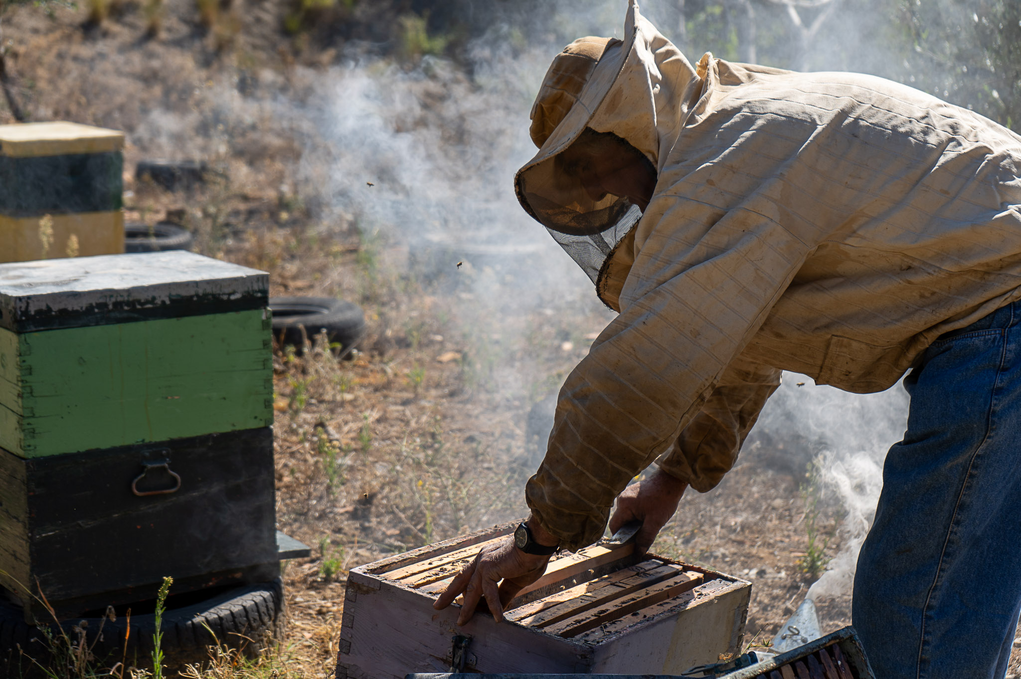

Σχεδιασμός και ανάπτυξη τηλεματικής εφαρμογής ηλεκτρονικής ζυγαριάς (υλικό και λογισμικό) με εφαρμογή στη μελισσοκομία.
Σωφρονάς Κωνσταντίνος Σωτήριος
Α.Μ: 2022201600167
Επιβλέπων: Νικόλαος Τσελίκας

Slide 2
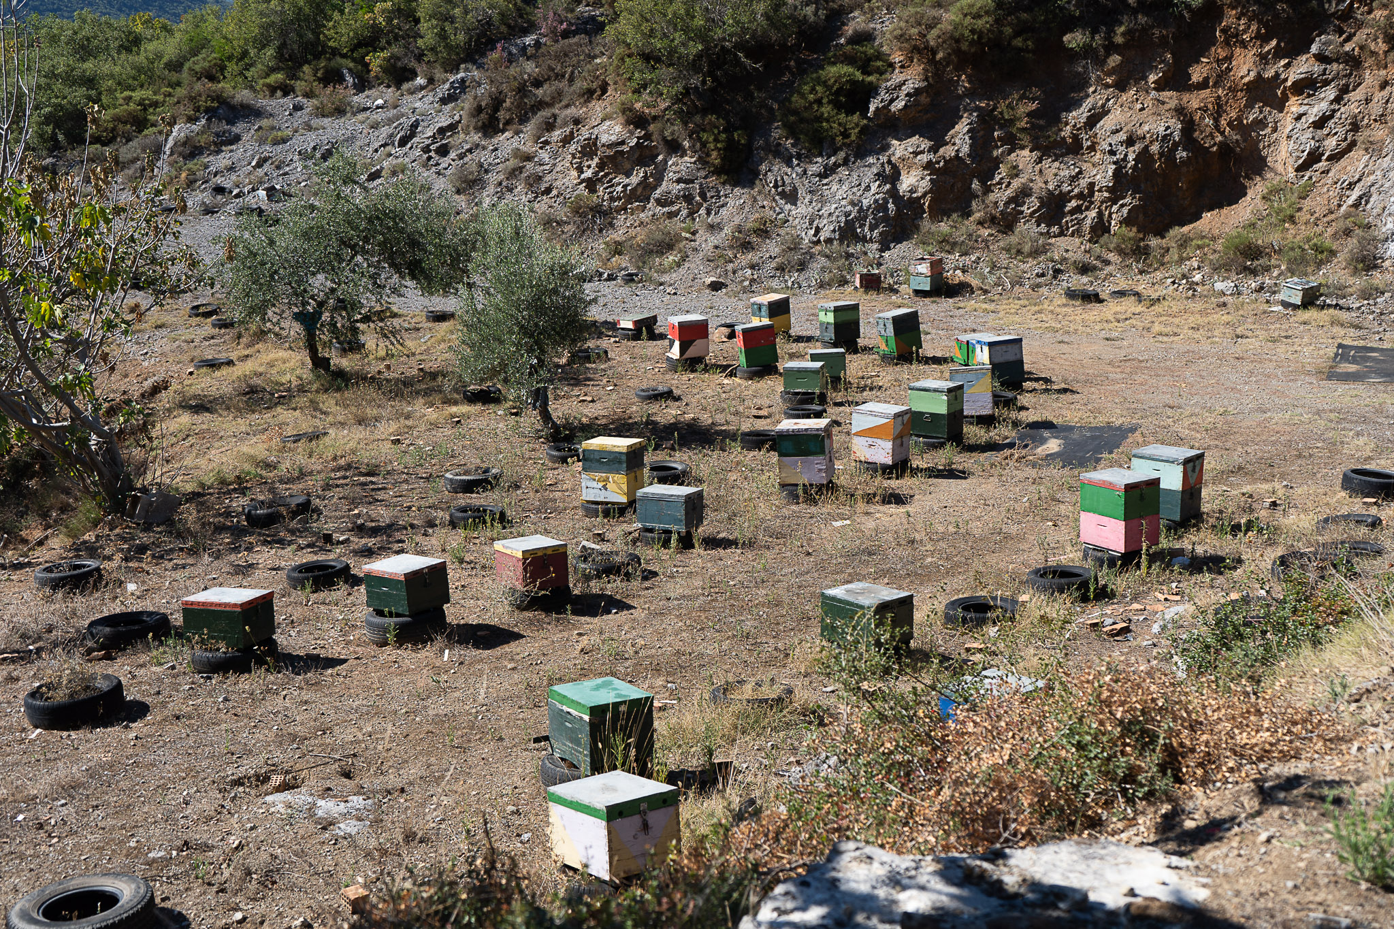

Εισαγωγή
Η μελισσοκομία είναι η τέχνη της εκτροφής των μελισσών.
Υπάρχουν δύο είδη:
Στατική (Τοποθέτηση κυψελών σε μοναδικό μέρος)
Νομαδική (Συχνή μετακίνηση κυψελών από μέρος σε μέρος)
Στην Ελλάδα κατά κύριο λόγο επικρατεί η νομαδική μελισσοκομία.
Αυτό έχει άμεσα σημαντική επιβάρυνση στα έξοδα ενός μελισσοκόμου λόγω συχνών επισκέψεων.
Ανάγκη ύπαρξης συστήματος απομακρυσμένης παρακολούθησης!

Slide 3
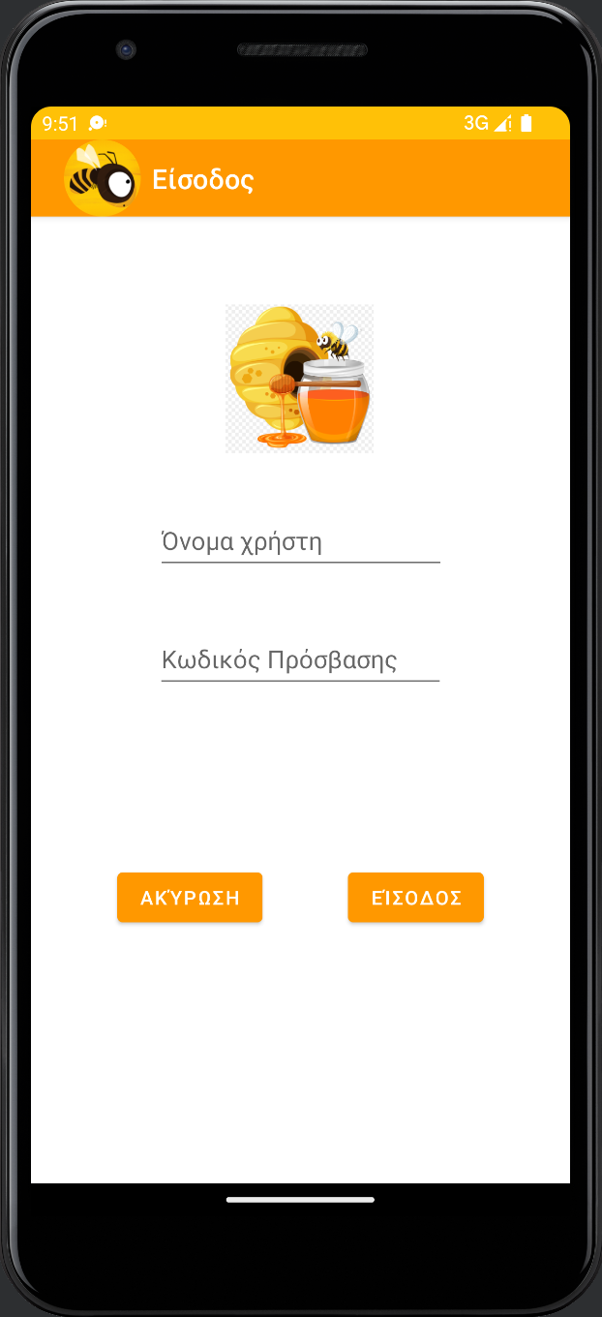
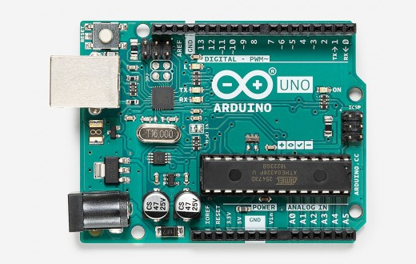
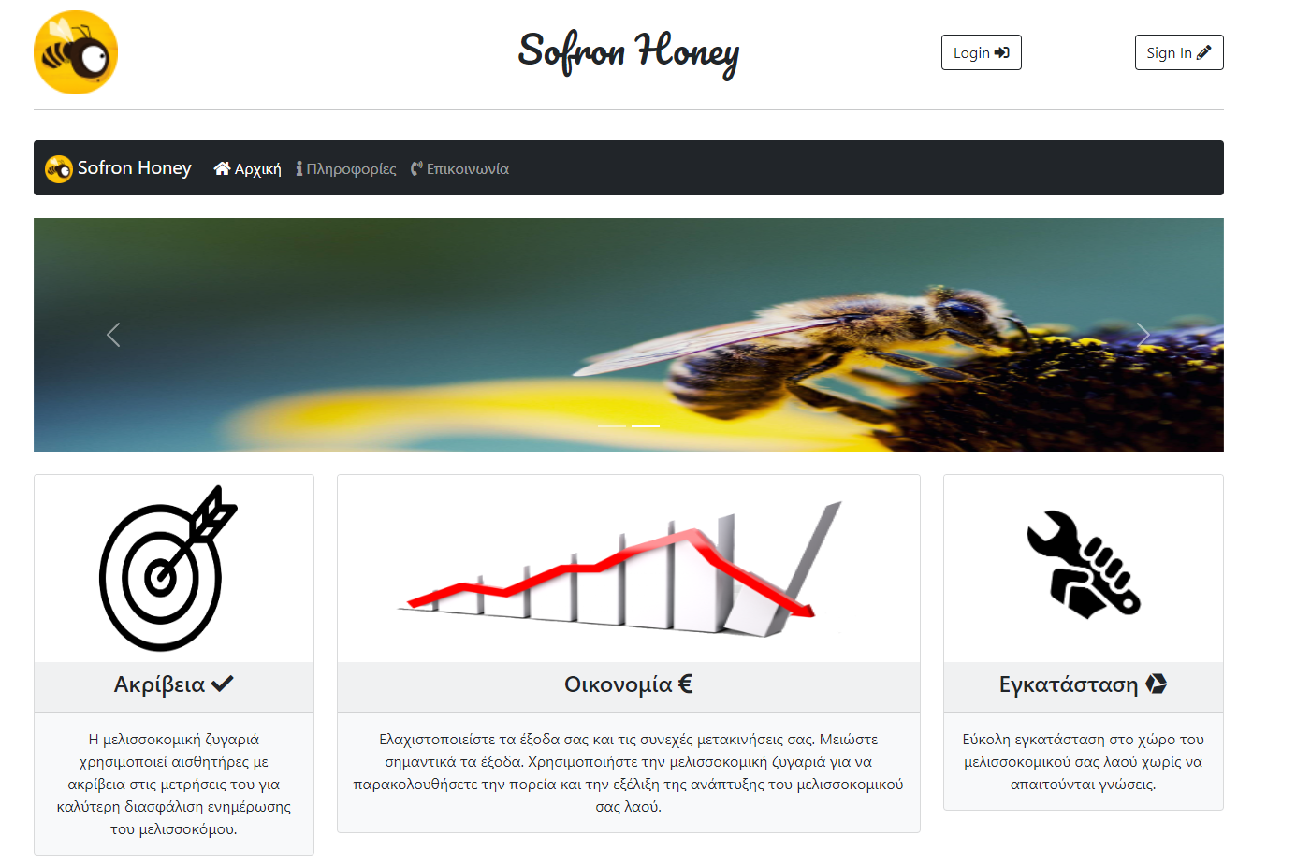
Δομή Πτυχιακής
Η πτυχιακή χωρίζεται σε τρία μέρη:
Ηλεκτρονική Ζυγαριά - Arduino
Τηλεματική Εφαρμογή - Android
Ιστοσελίδα - Website

Slide 4
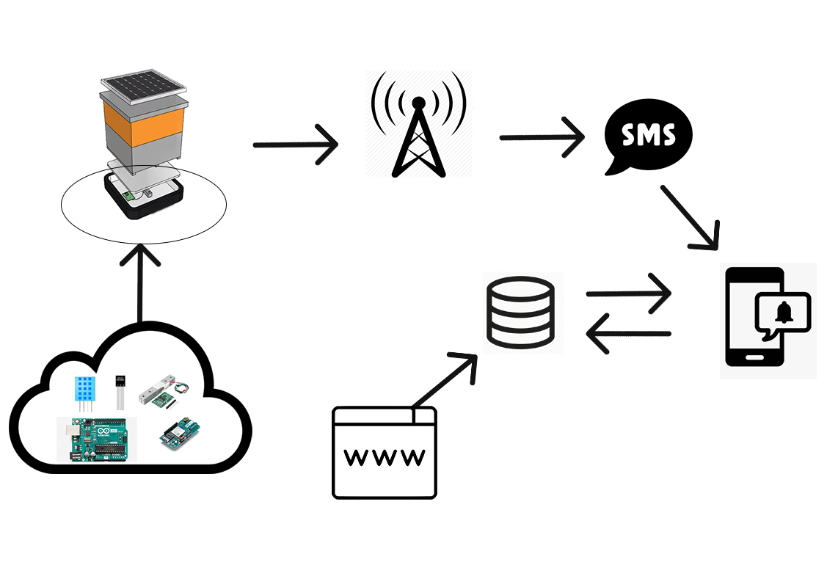
Αρχιτεκτονική Συστήματος

Slide 5
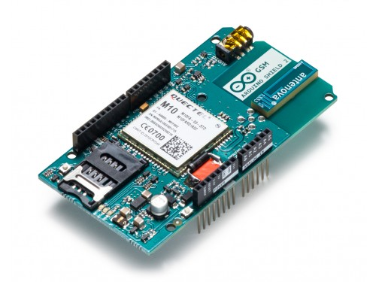
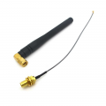
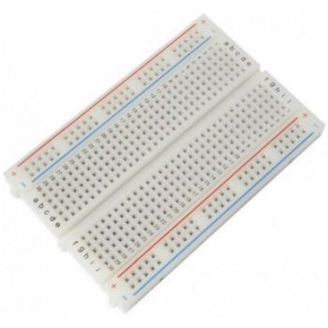
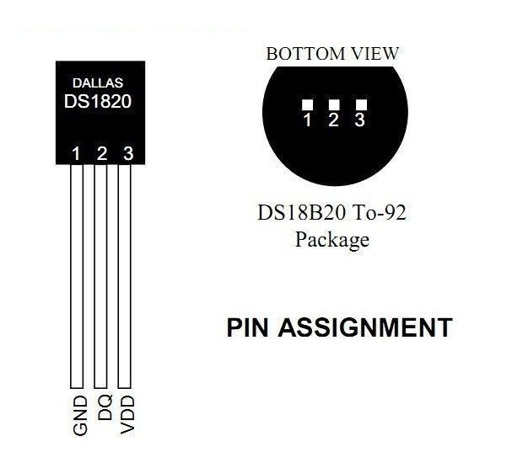
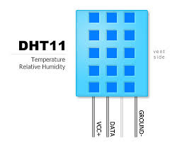
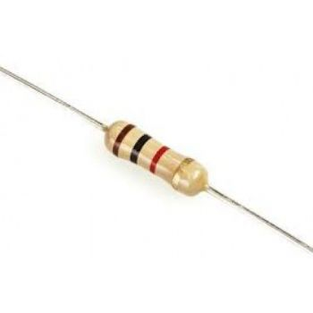
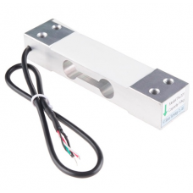
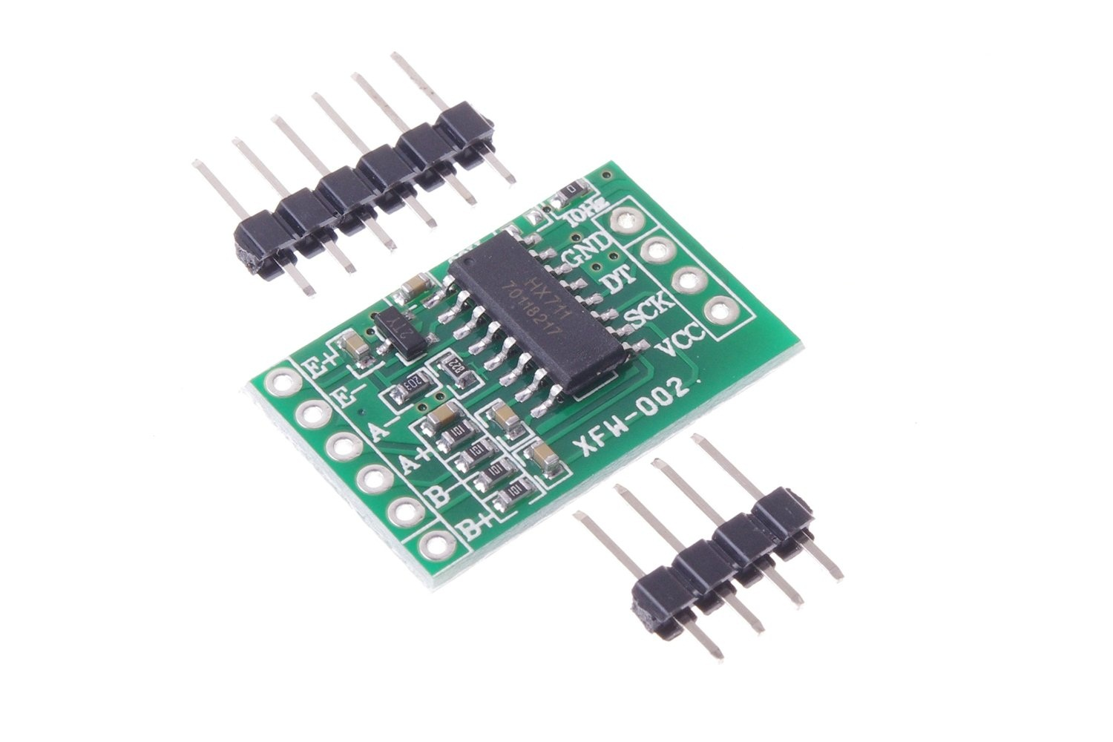
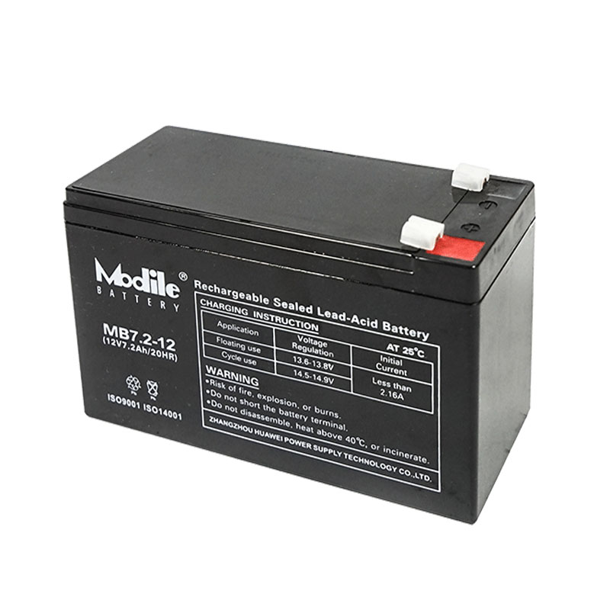
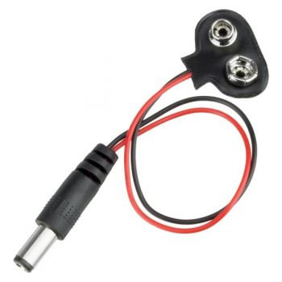
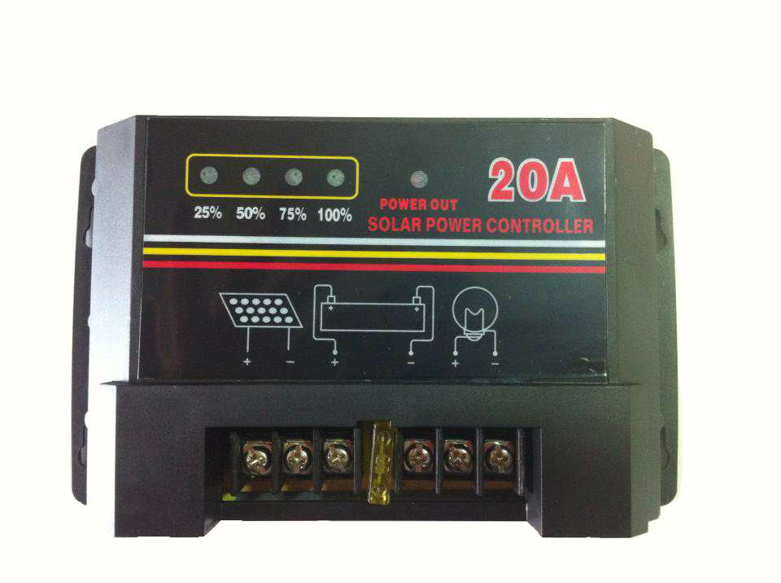
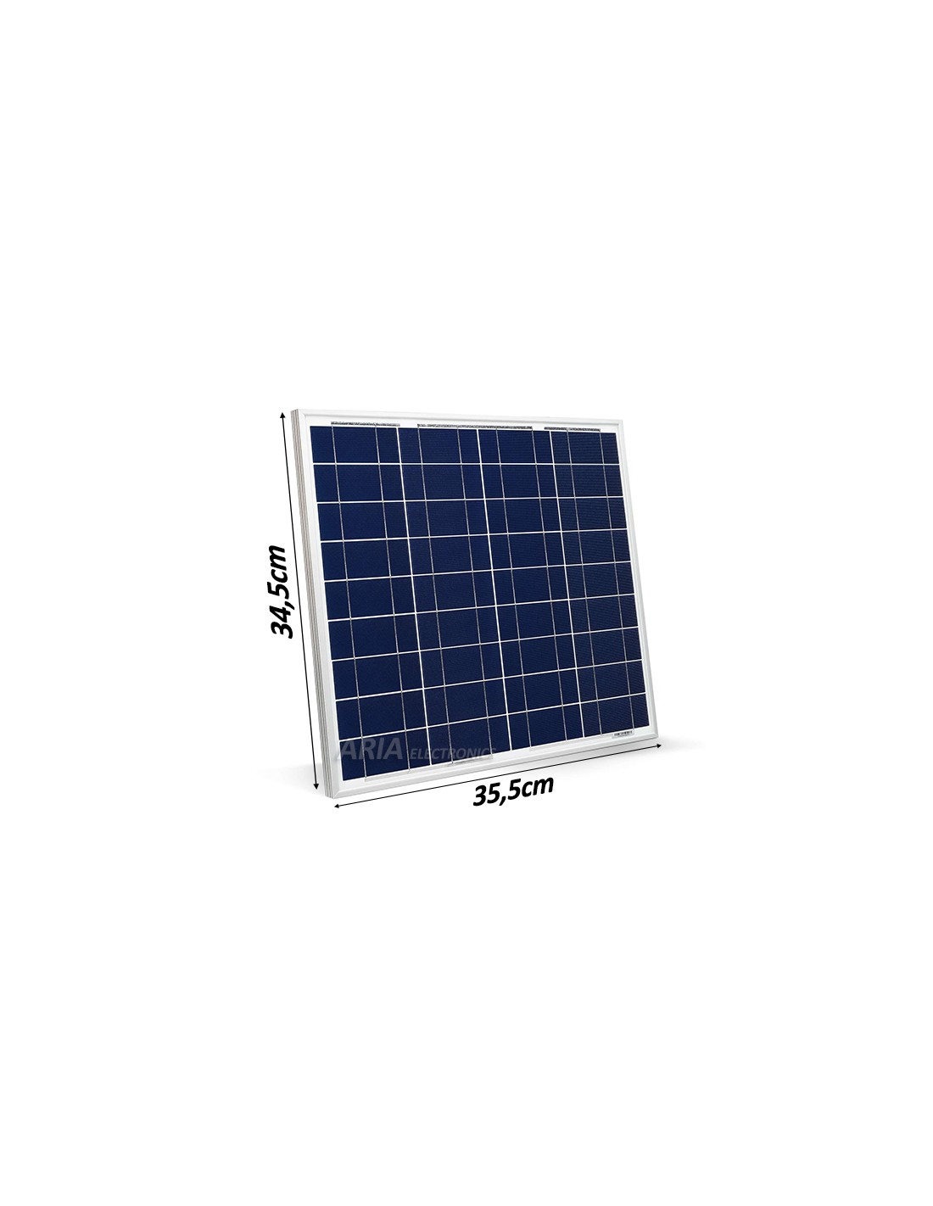
Ηλεκτρονική Ζυγαριά - Υλικά
Arduino Uno Rev 3
GSM Shield
GSM Extender
Breadboard
DS18B20
DHT11
Resistor
Load Cell
HX711
Battery 12volt
Adaptor
Power Supplier
Solar Panel

Slide 6
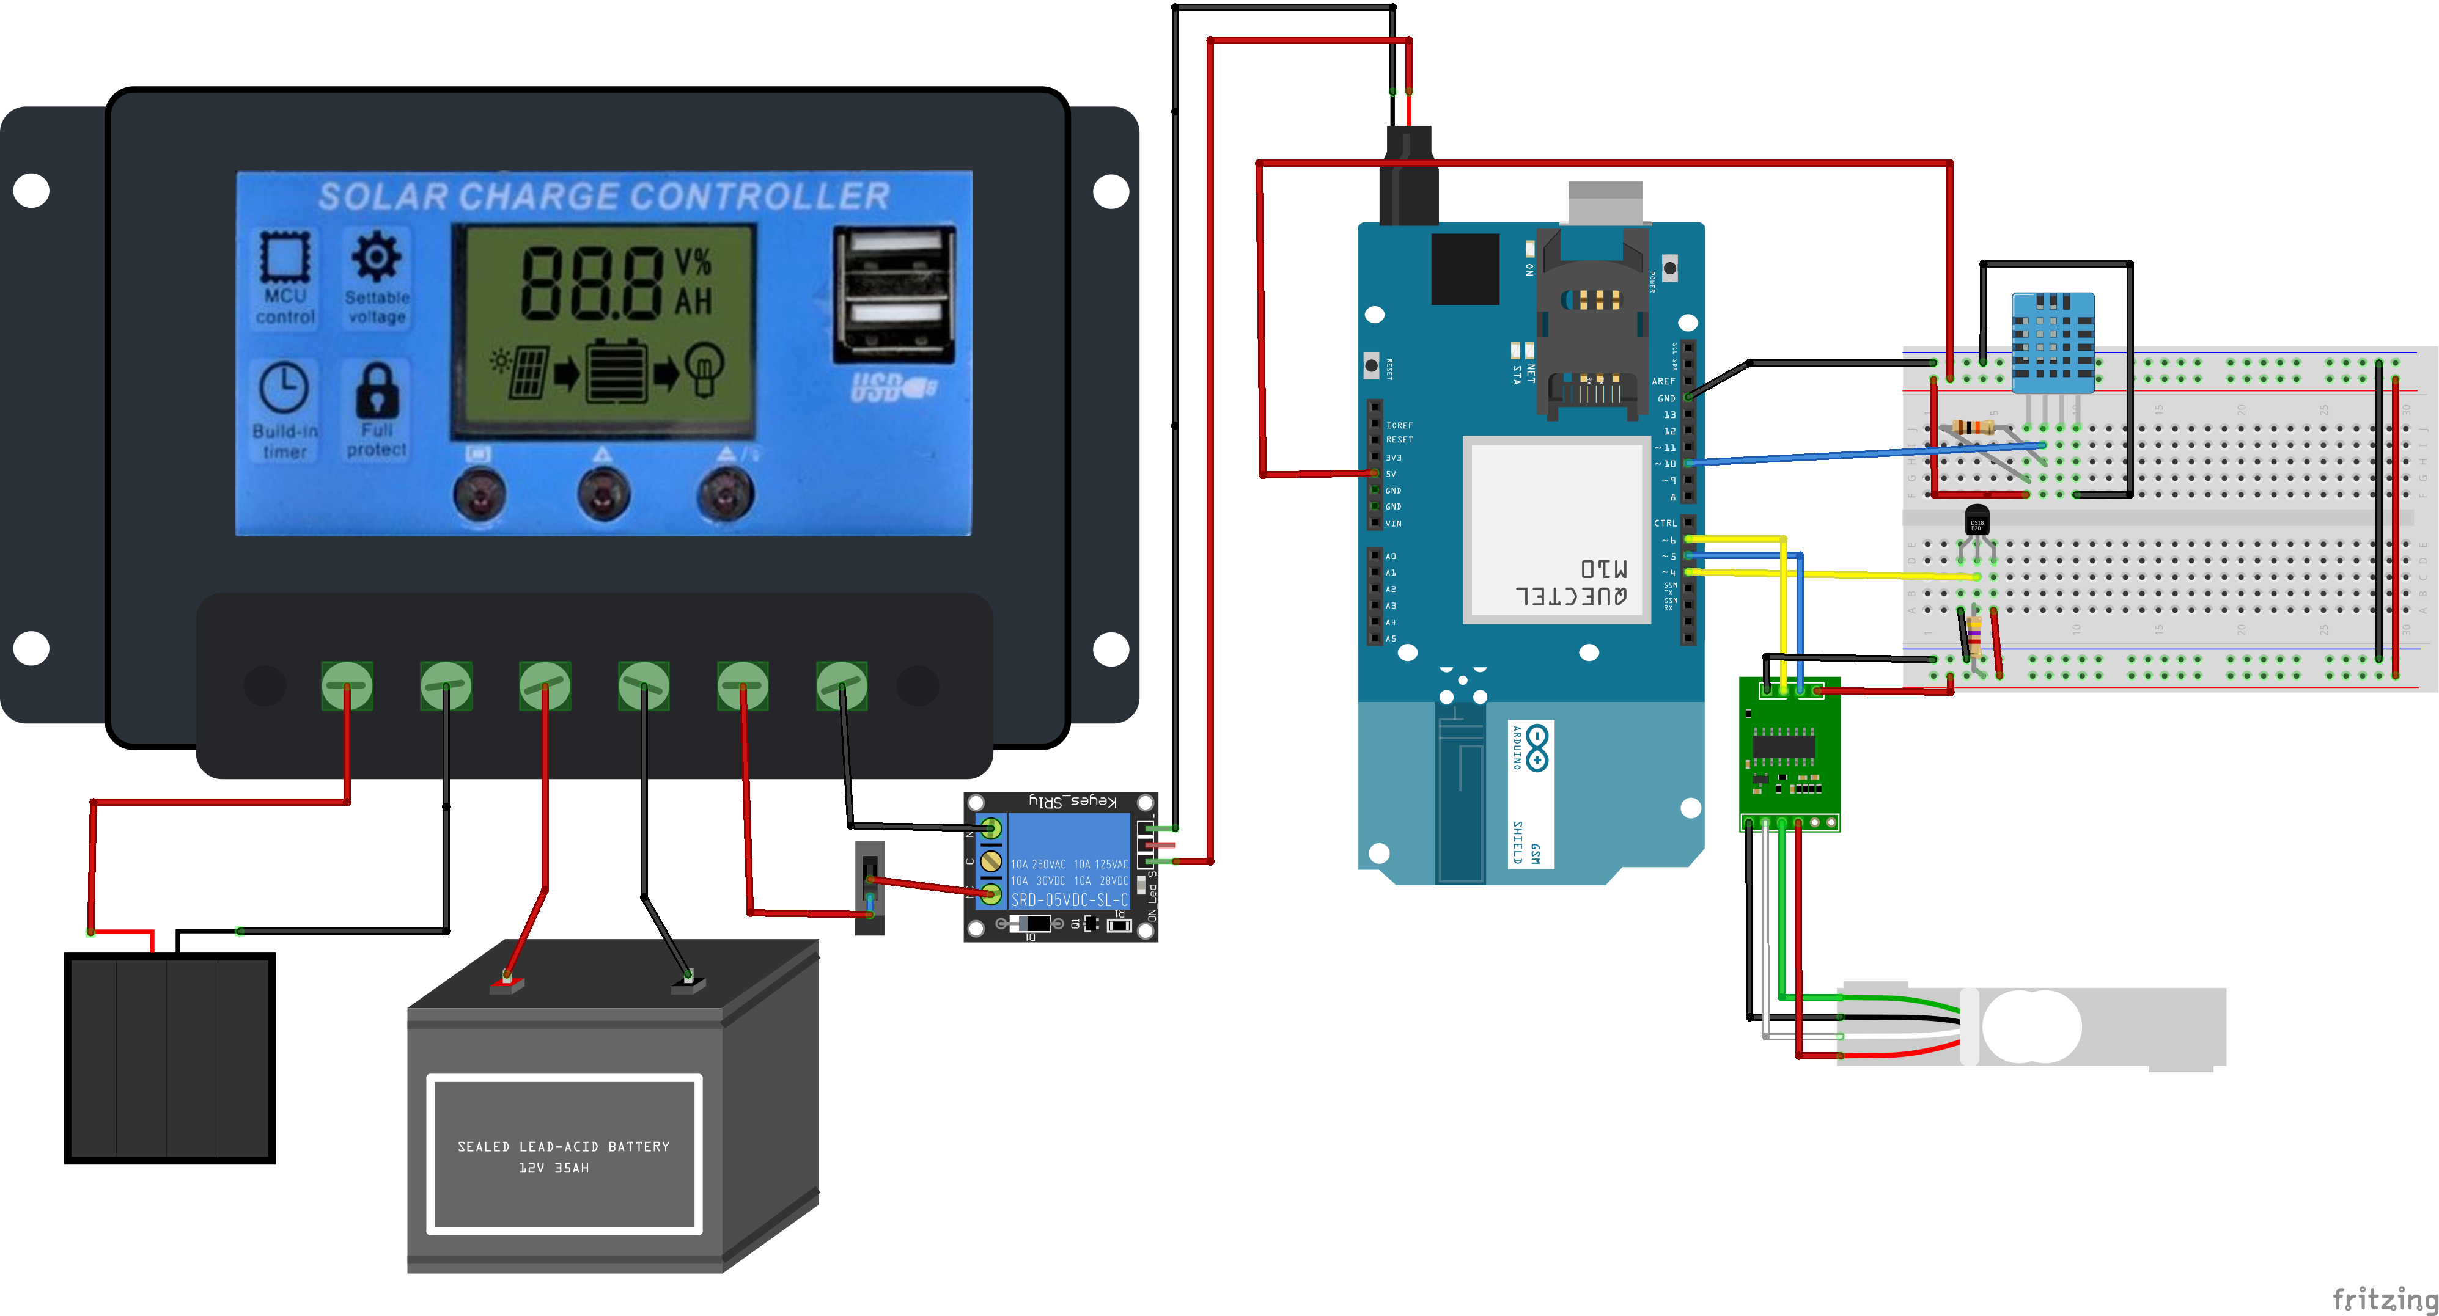
Ηλεκτρονική Ζυγαριά – Τελική Συνδεσμολογία

Slide 7
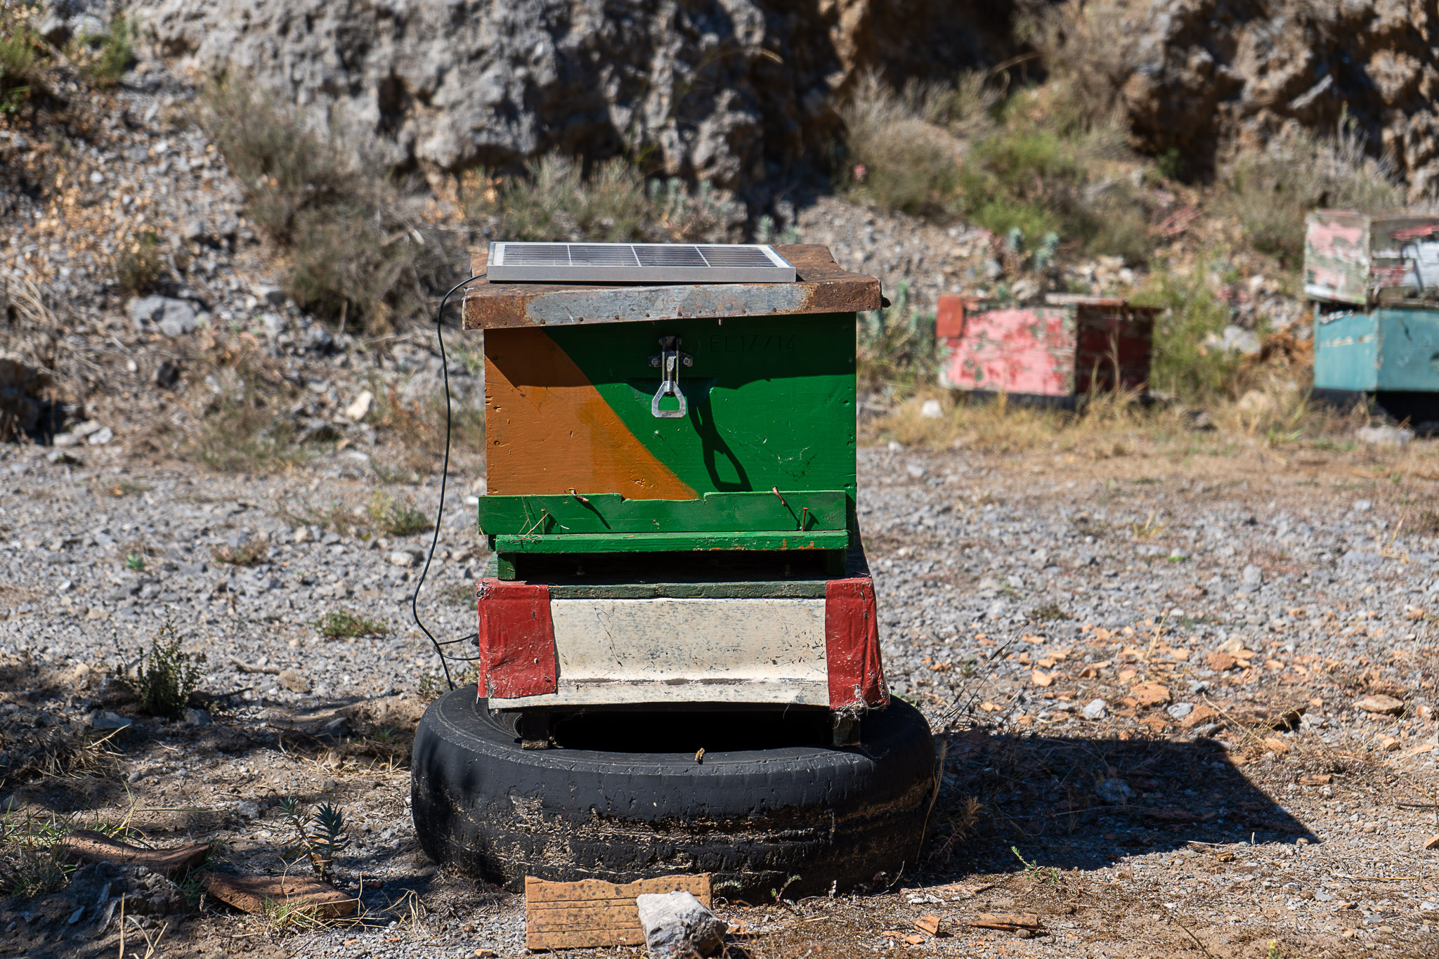
Ηλεκτρονική Ζυγαριά – Τελική Μορφή

Slide 8
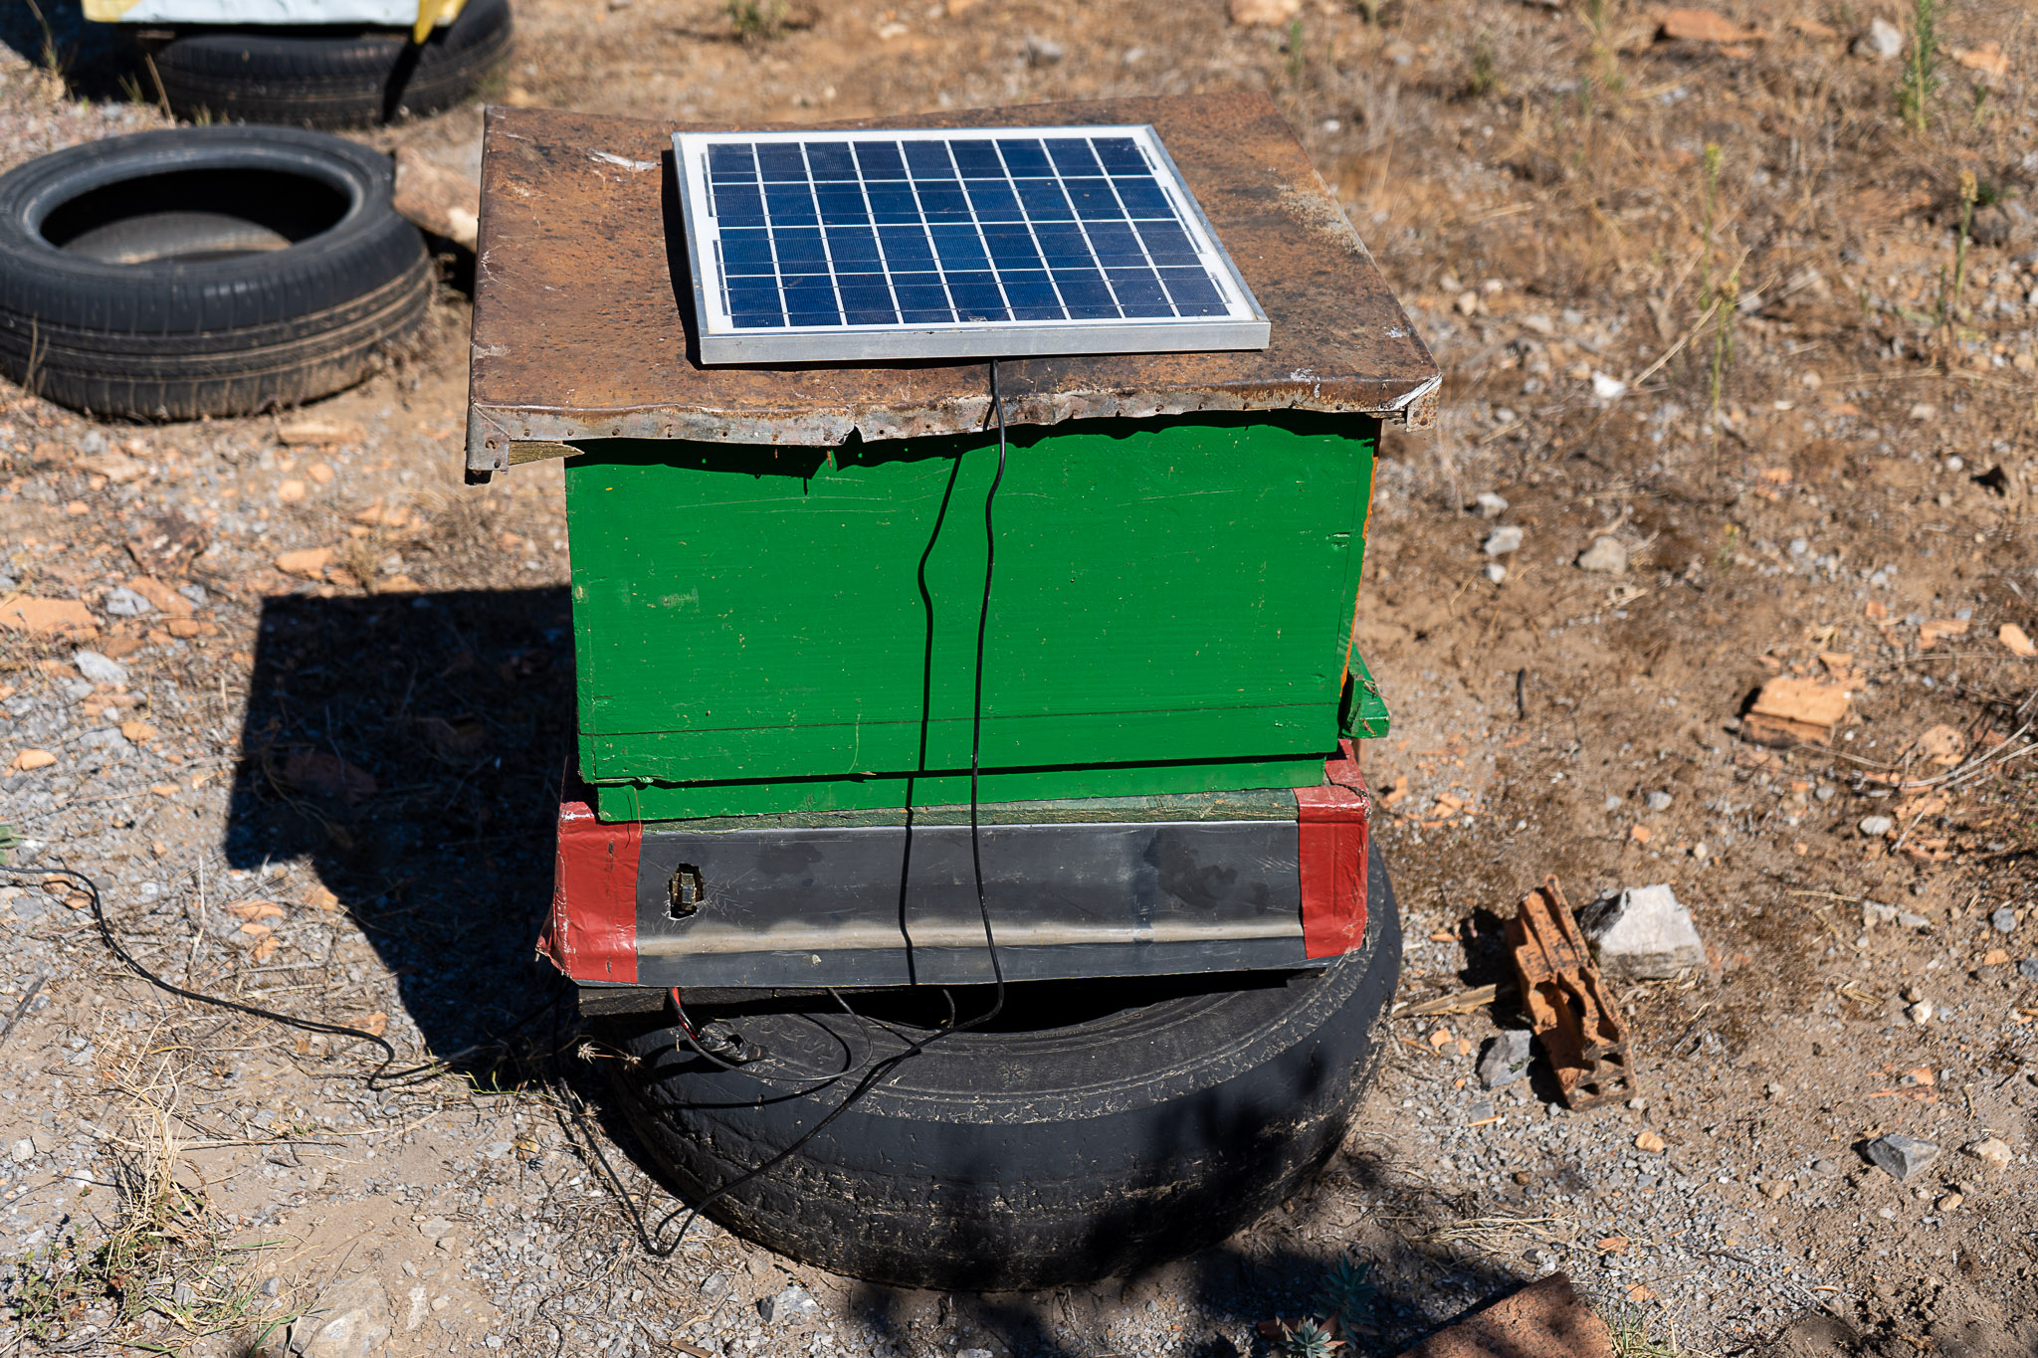
Ηλεκτρονική Ζυγαριά

Slide 9

Τηλεματική Εφαρμογή – Android
Splash Screen – Loading Screen
Login Screen

Slide 10
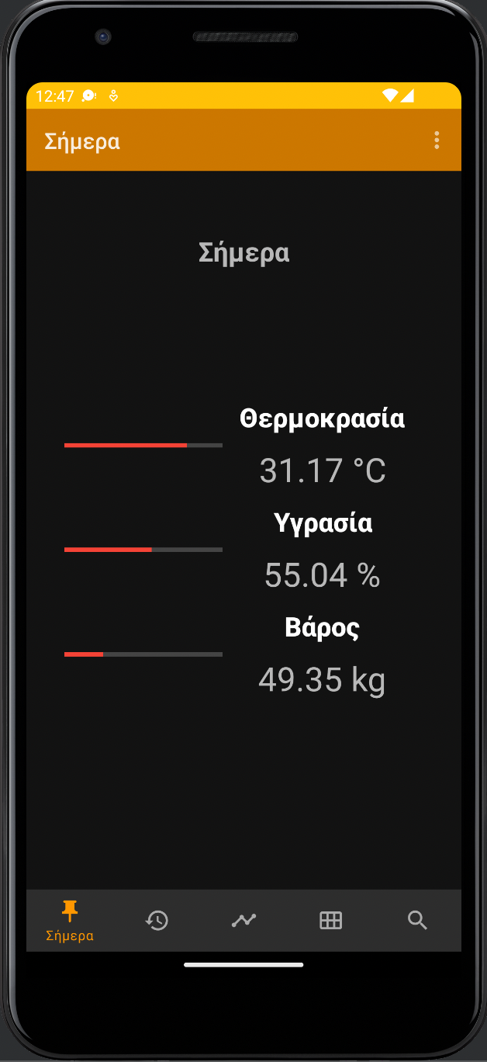
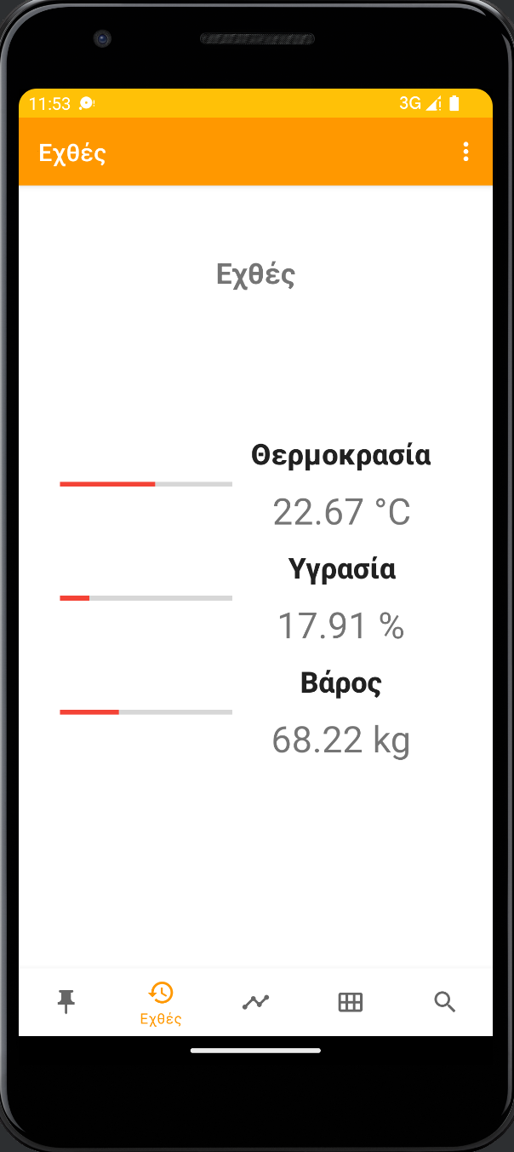
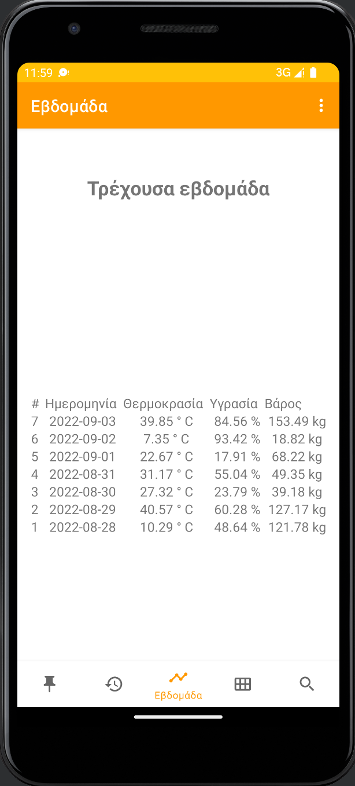
Τηλεματική Εφαρμογή – Android
Μετρήσεις: Σημερινές
Μετρήσεις: Χθεσινές
Μετρήσεις: Εβδομαδιαίες

Slide 11
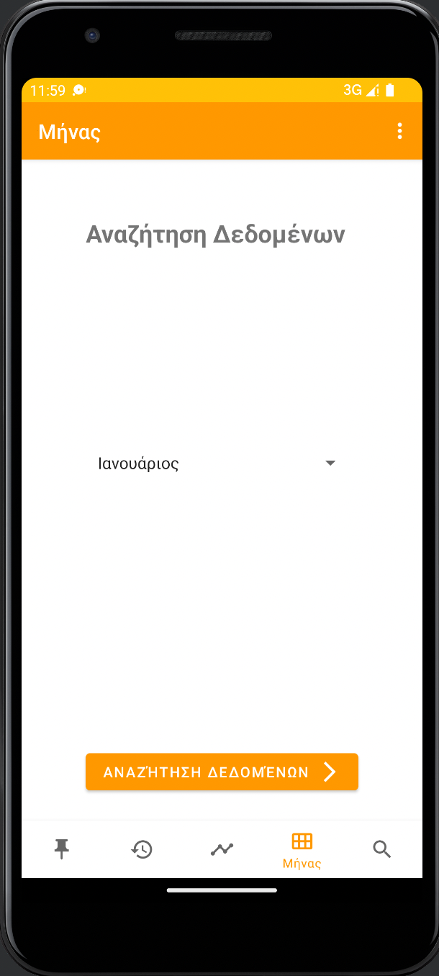
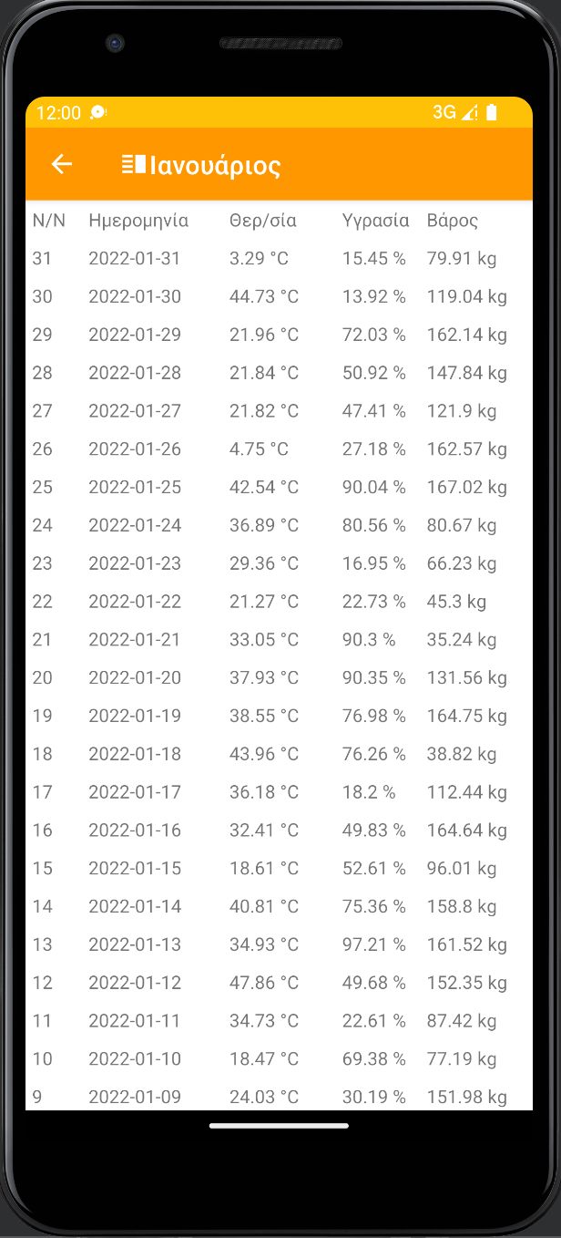
Τηλεματική Εφαρμογή – Android
Επιλογή: Μήνα
Μετρήσεις: Συγκεκριμένου Μήνα

Slide 12
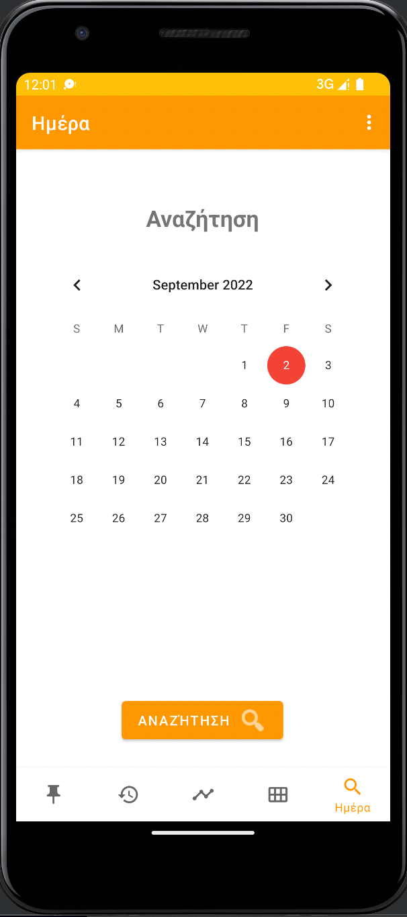
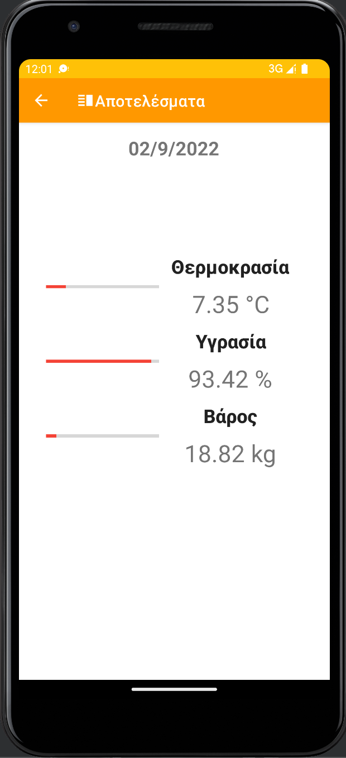
Τηλεματική Εφαρμογή – Android
Επιλογή: Συγκεκριμένης Ημέρας
Μετρήσεις: Συγκεκριμένης Ημέρας

Slide 13
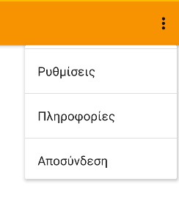
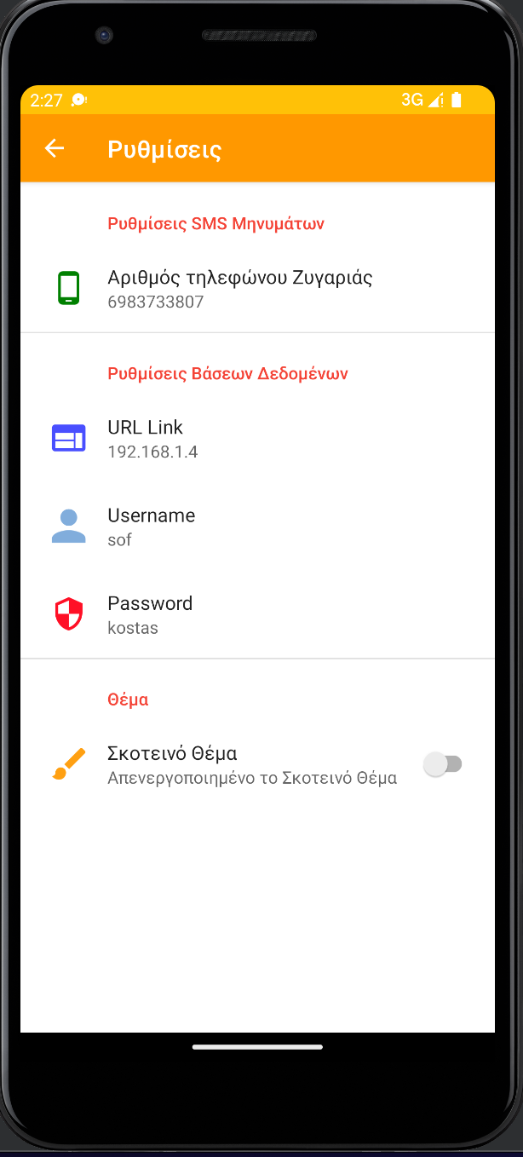
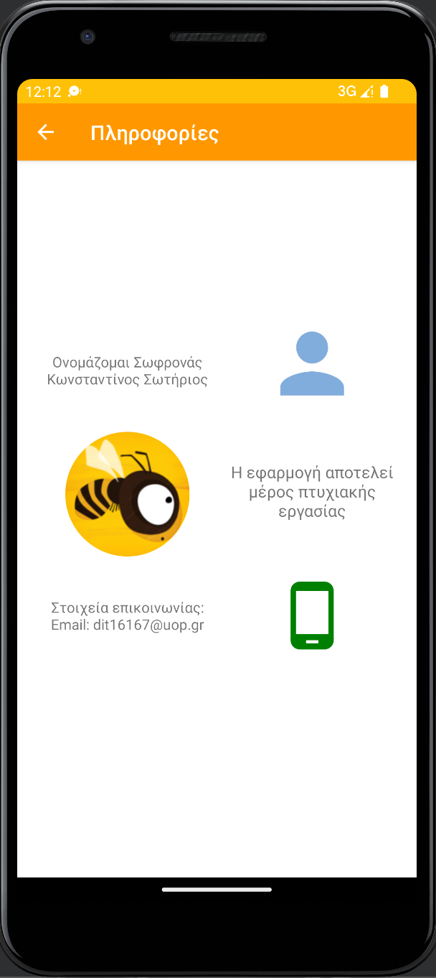
Τηλεματική Εφαρμογή – Android
Μενού:
Επάνω Μπάρα
Ρυθμίσεις Εφαρμογής
Πληροφορίες

Slide 14
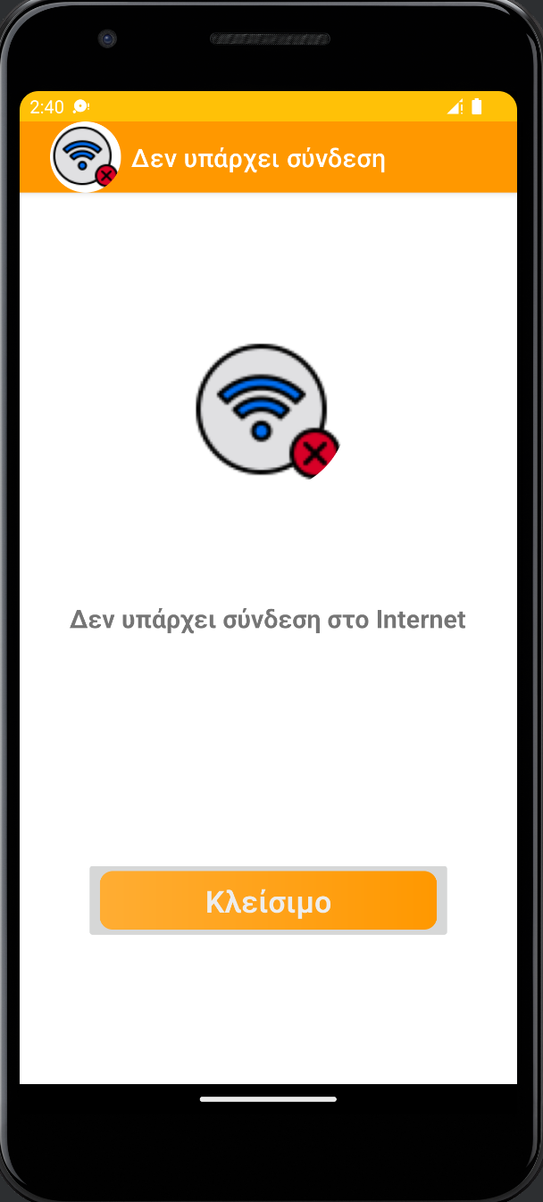
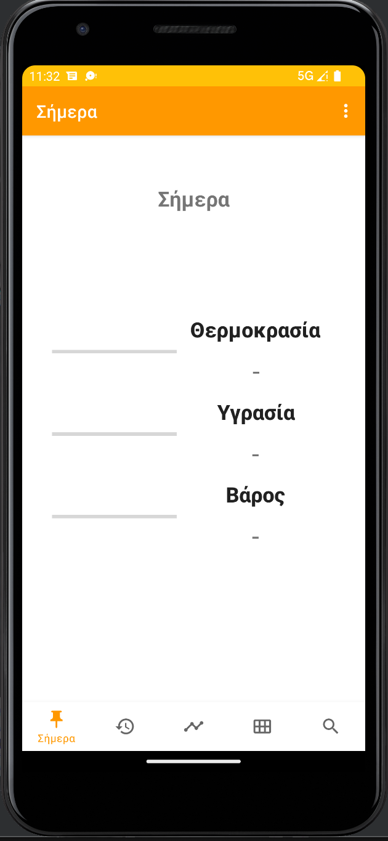
Τηλεματική Εφαρμογή – Android
Μη ύπαρξη Internet
Μη ύπαρξη δεδομένων

Slide 15
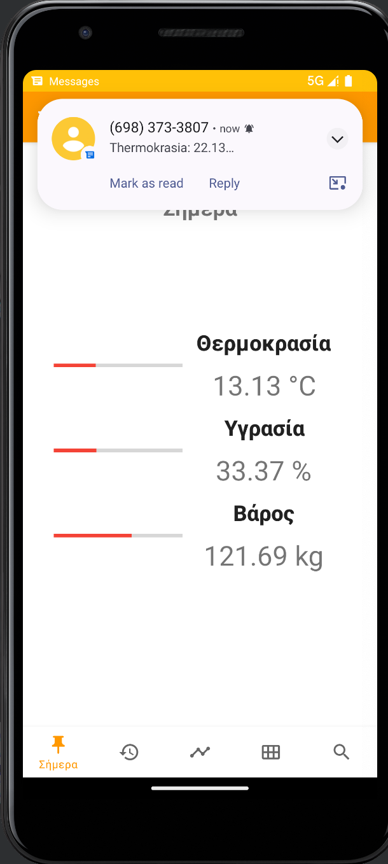
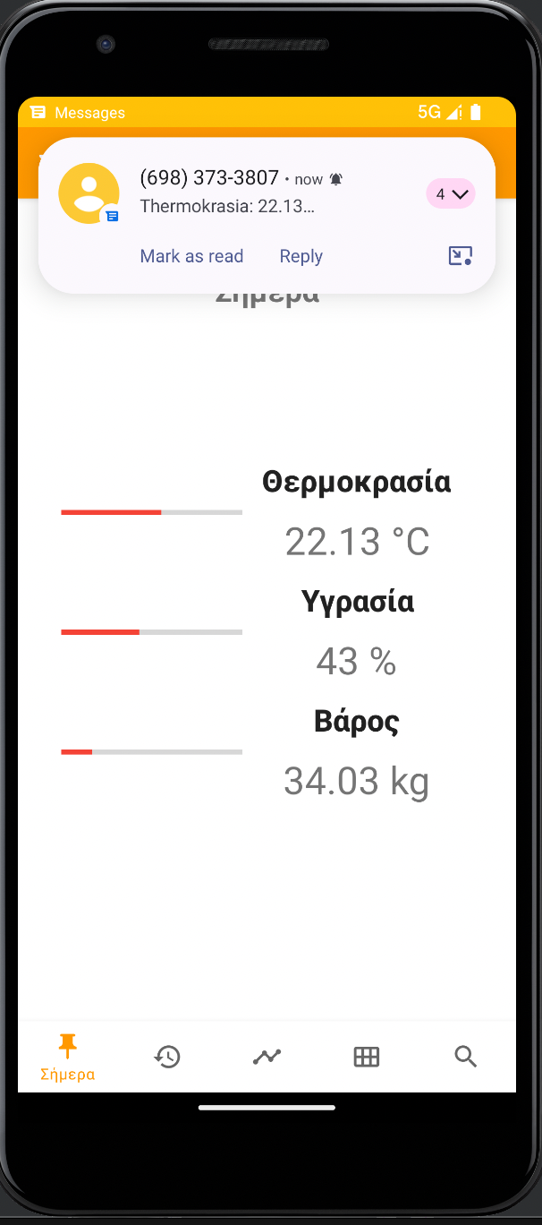
Τηλεματική Εφαρμογή – Android
Ελήφθη μήνυμα
Ενημέρωση Δεδομένων μετά το μήνυμα

Slide 16
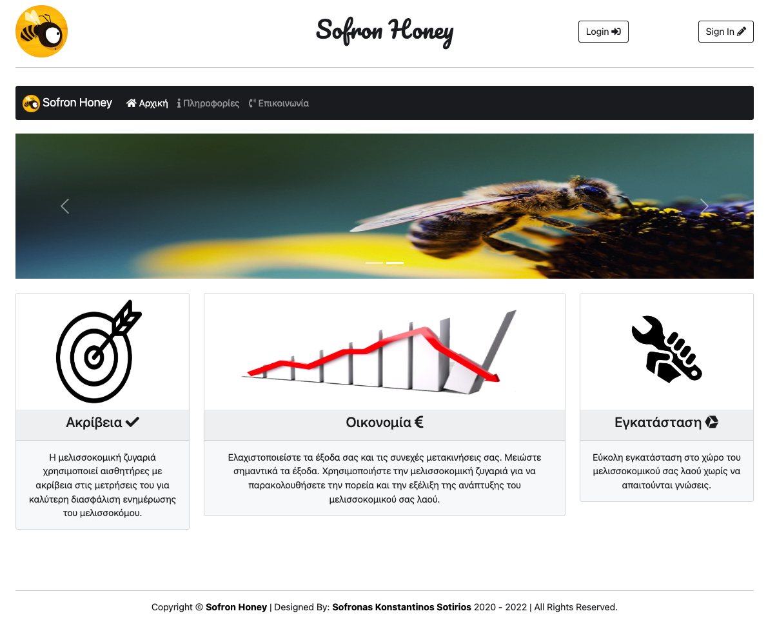
Ιστοσελίδα - Website
Αρχική Σελίδα

Slide 17
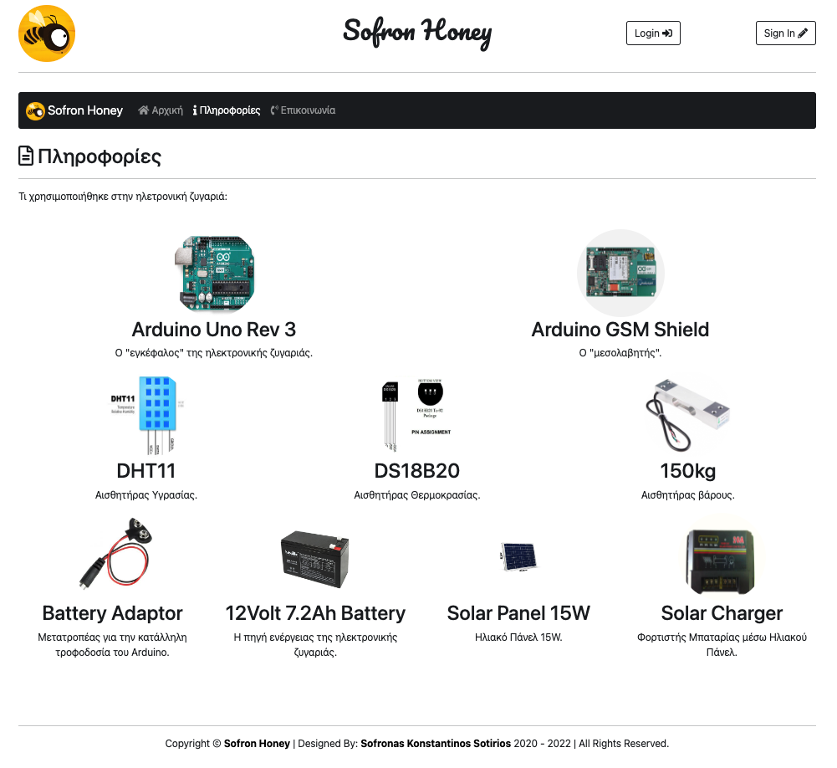
Ιστοσελίδα - Website
Σελίδα Πληροφοριών

Slide 18
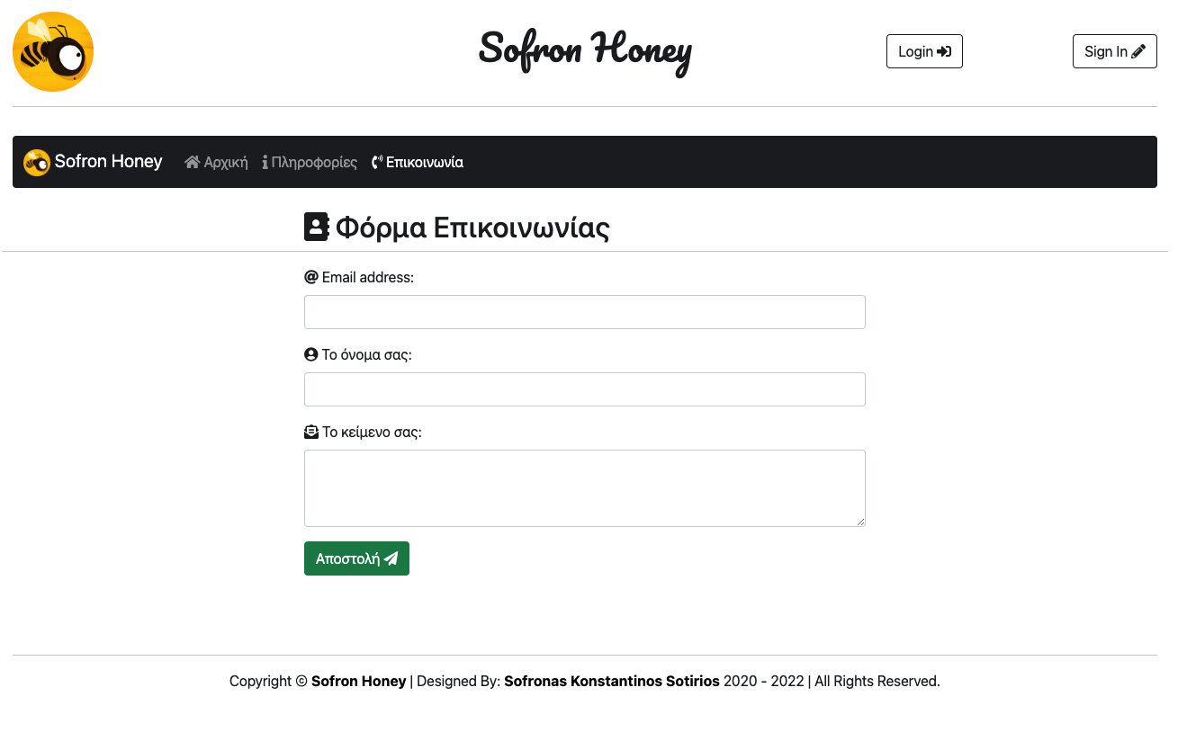
Ιστοσελίδα - Website
Σελίδα Επικοινωνίας

Slide 19
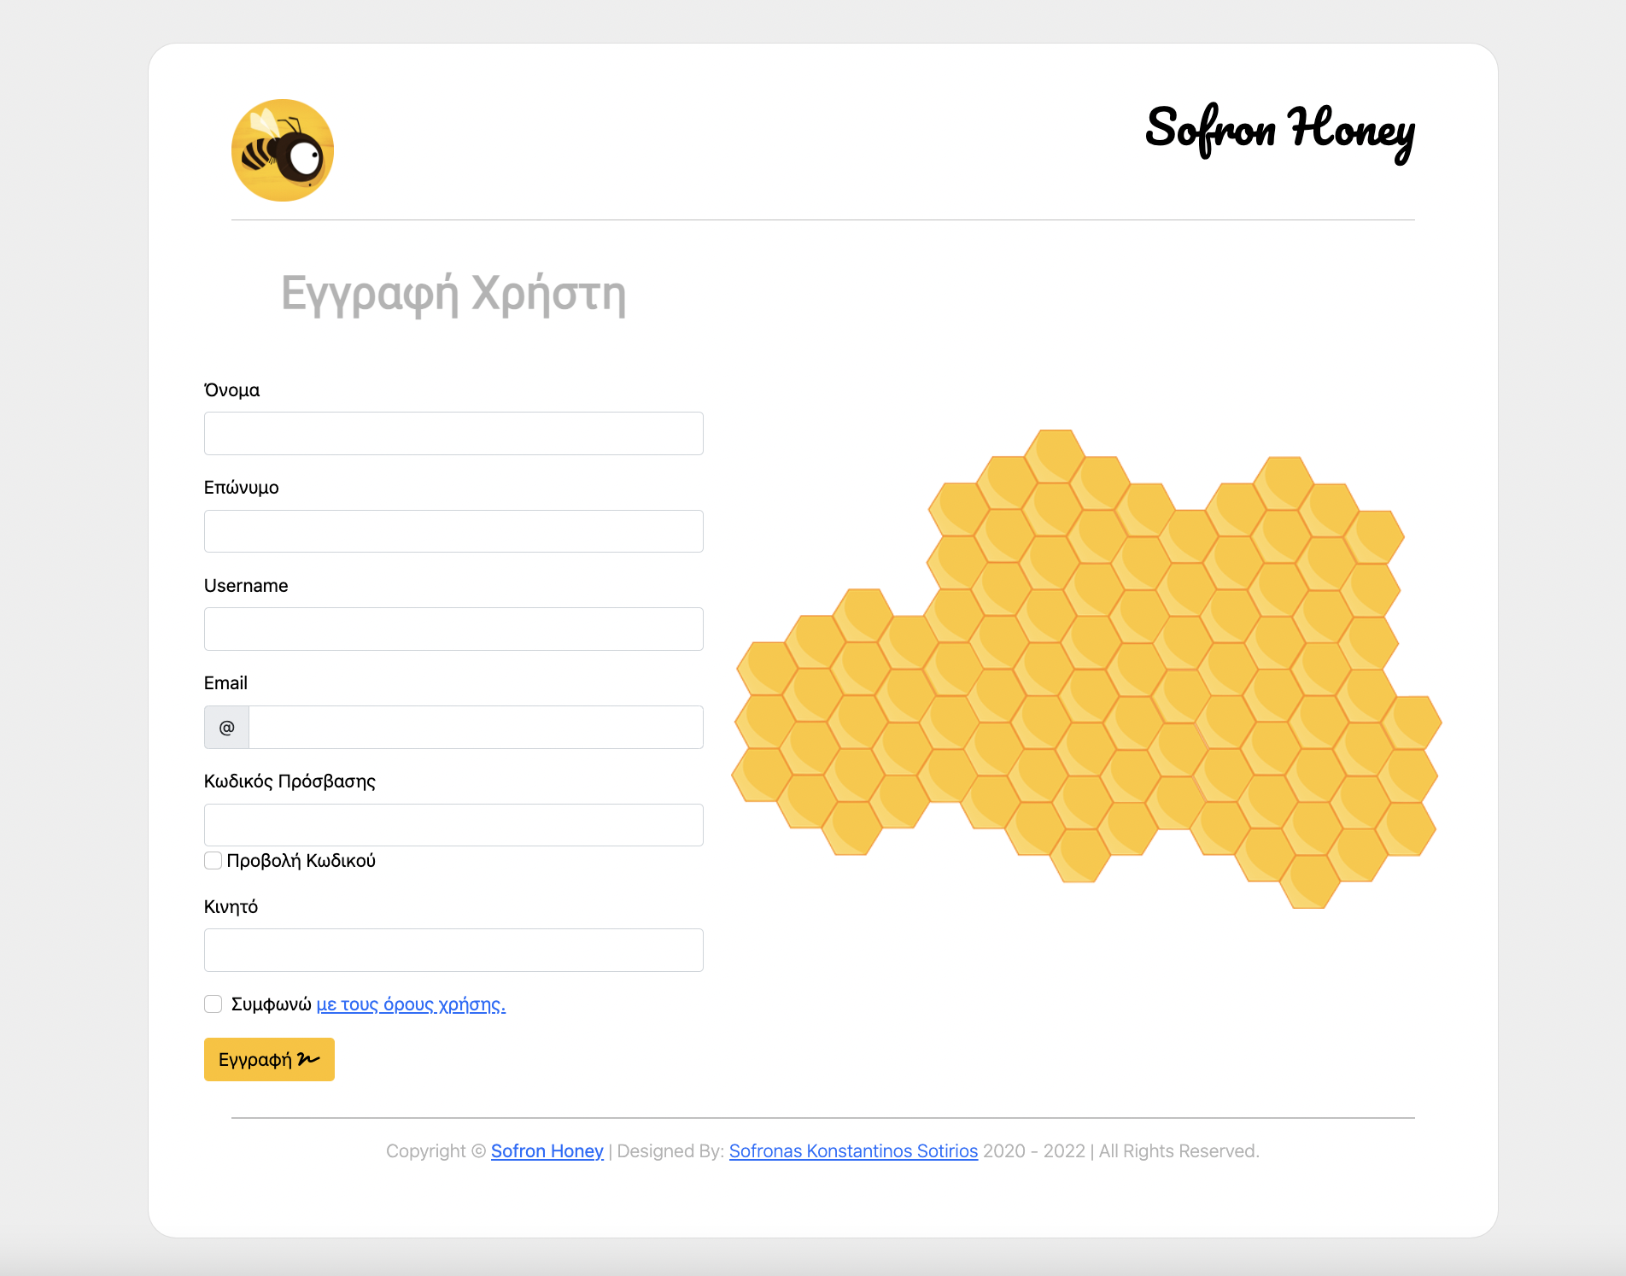
Ιστοσελίδα - Website
Σελίδα Εγγραφής Χρήστη στο Σύστημα

Slide 20
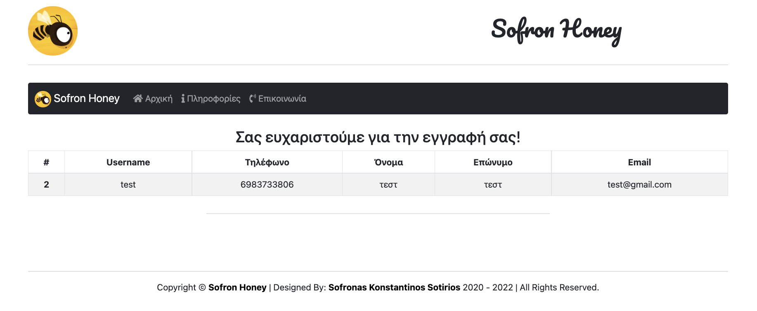
Ιστοσελίδα - Website
Σελίδα Στοιχείων Χρήστη στο Σύστημα

Slide 21
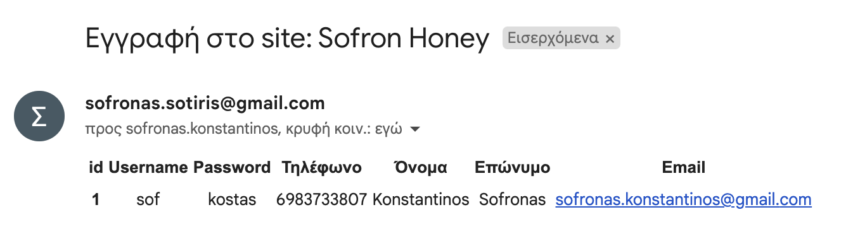
Ιστοσελίδα - Website
Email - Στοιχείων Χρήστη στο Σύστημα

Slide 22
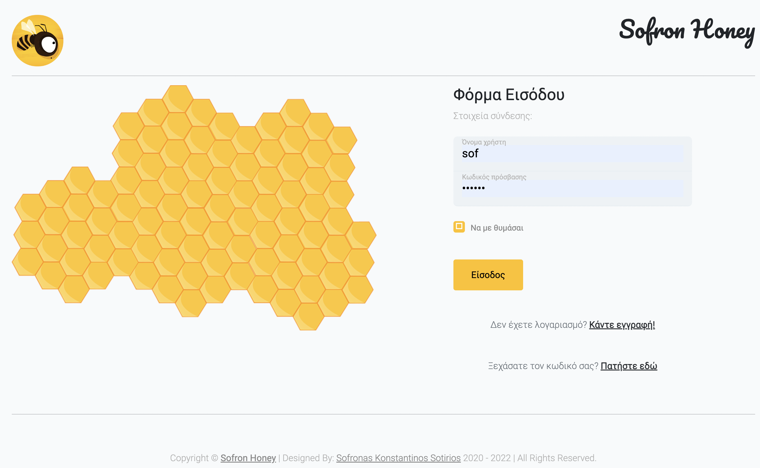
Ιστοσελίδα - Website
Σελίδα Εισόδου Χρήστη στο Σύστημα

Slide 23
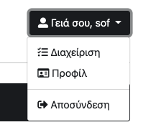
Ιστοσελίδα - Website
Αρχική Σελίδα μετέπειτα την εισόδου του χρήστη στο Σύστημα

Slide 24
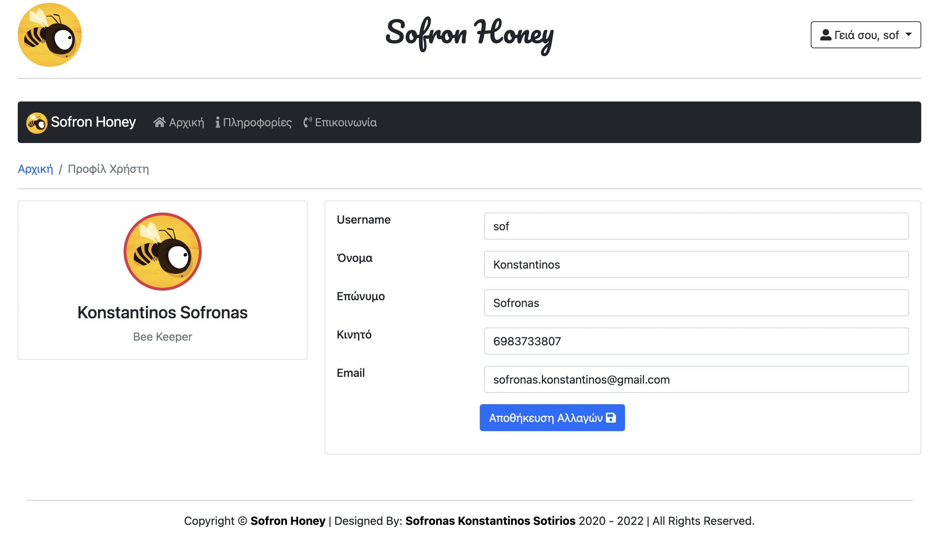
Ιστοσελίδα - Website
Σελίδα Προφίλ του χρήστη

Slide 25
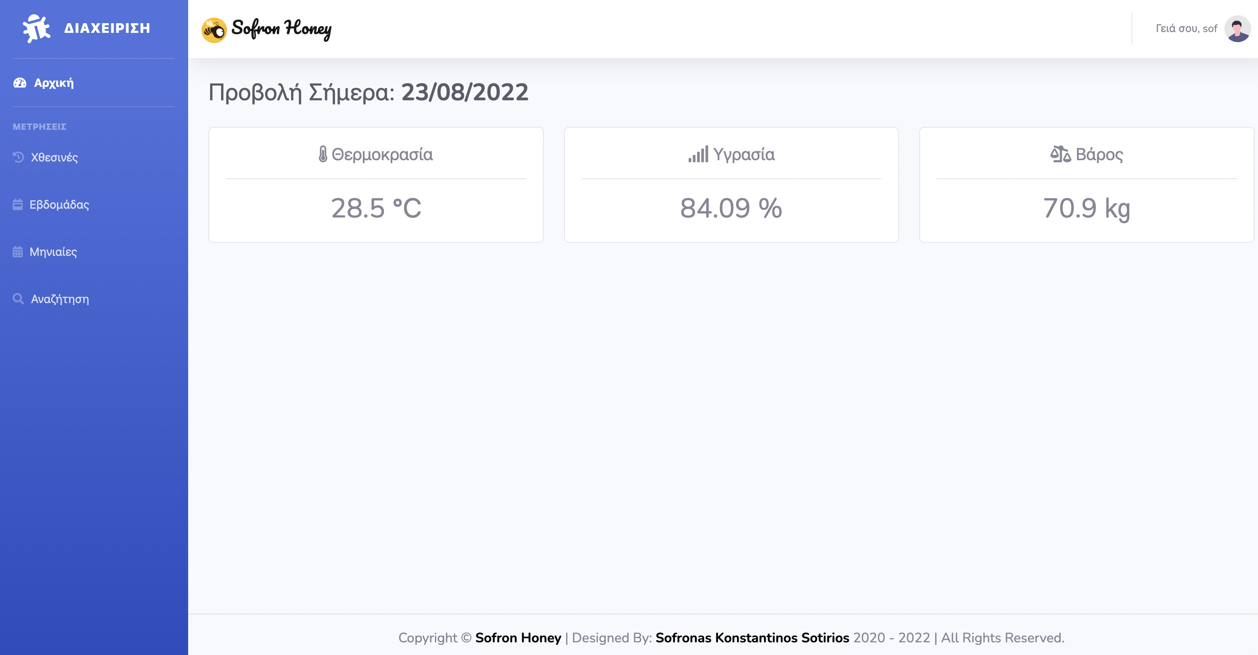
Ιστοσελίδα - Website
Σελίδα Μετρήσεων – Σημερινές Μετρήσεις

Slide 26
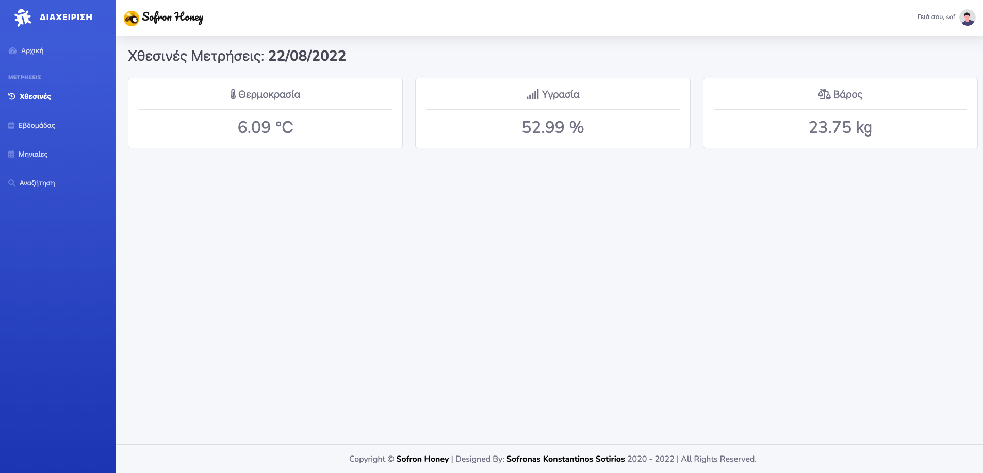
Ιστοσελίδα - Website
Σελίδα Μετρήσεων – Χθεσινές Μετρήσεις

Slide 27
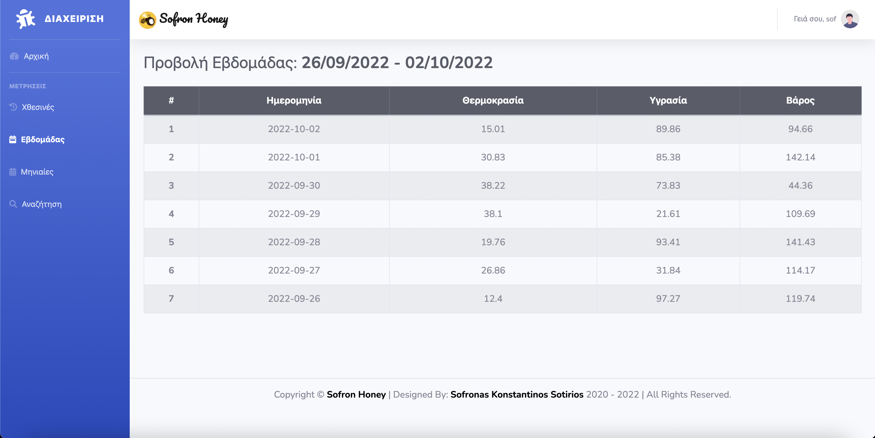
Ιστοσελίδα - Website
Σελίδα Μετρήσεων – Εβδομαδιαίες Μετρήσεις

Slide 28
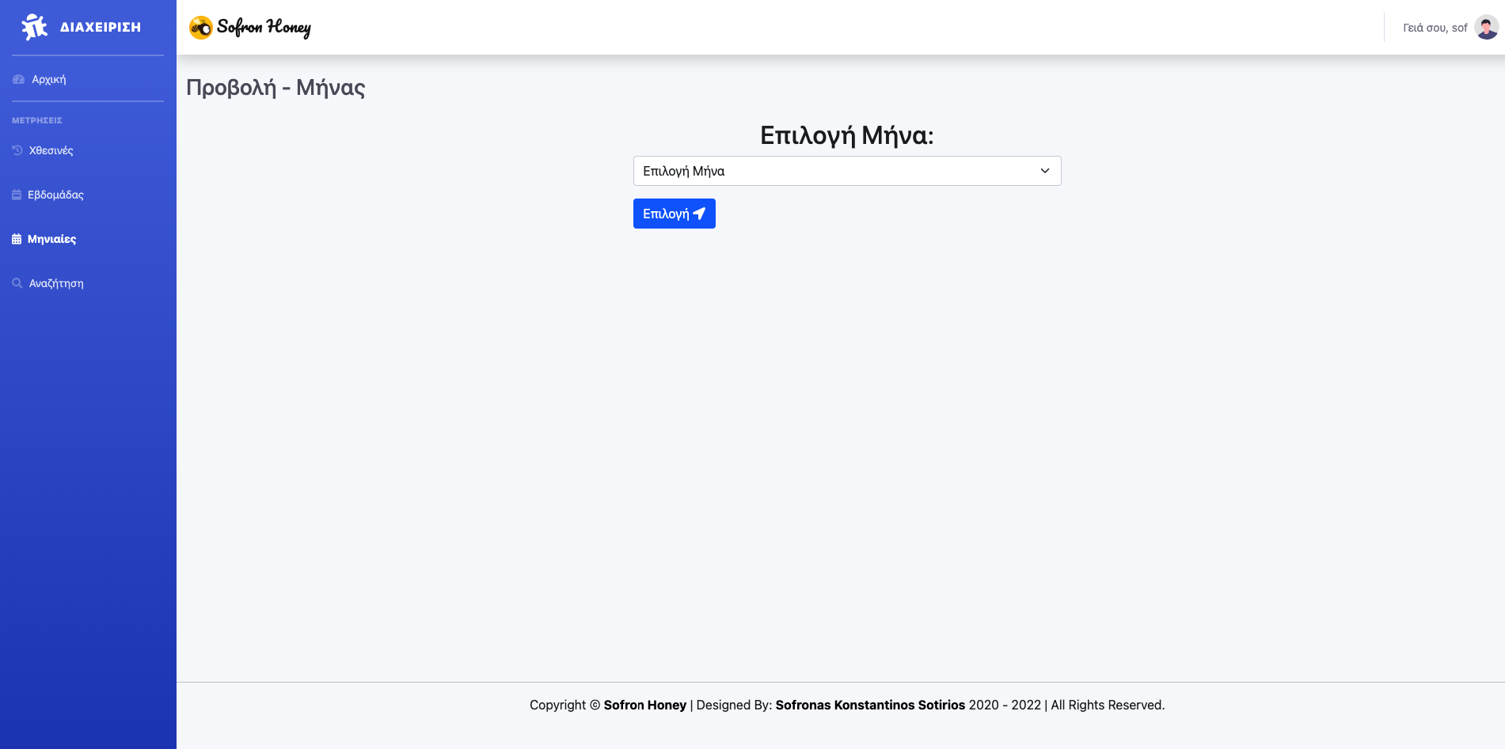
Ιστοσελίδα - Website
Σελίδα Μετρήσεων – Επιλογή Μήνα

Slide 29
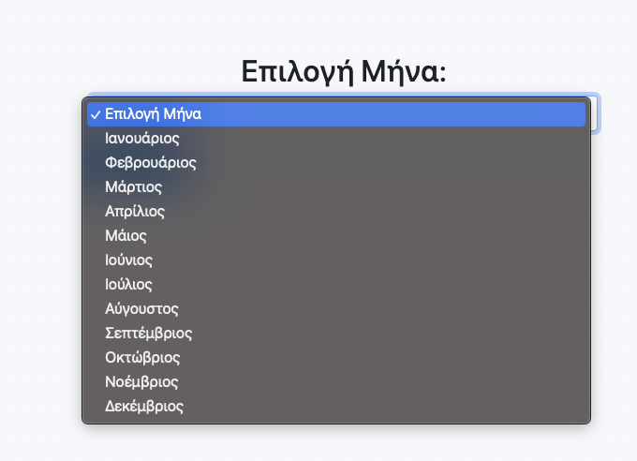
Ιστοσελίδα - Website
Σελίδα Μετρήσεων – Επιλογή Μήνα

Slide 30
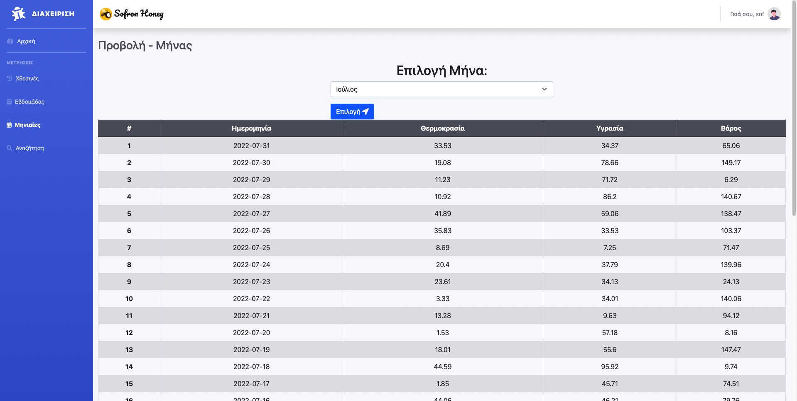
Ιστοσελίδα - Website
Σελίδα Μετρήσεων – Μηνιαίες Μετρήσεις

Slide 31

Ιστοσελίδα - Website
Σελίδα Μετρήσεων – Αναζήτηση Μετρήσεων Συγκεκριμένης ημέρας

Slide 32

Ιστοσελίδα - Website
Σελίδα Μετρήσεων – Επιλογή Ημέρας

Slide 33

Ιστοσελίδα - Website
Σελίδα Μετρήσεων – Ημερήσιες Μετρήσεις Συγκεκριμένης Ημέρας

Slide 34

Συμπεράσματα
Με το άνωθεν σύστημα ο χρήστης – μελισσοκόμος κατάφερε να μείωσε τα συνολικά έξοδα του κατά 30%. (~1000 €)
Μείωση άσκοπων μετακινήσεων.
Άμεση επέμβαση σε περίπτωση απότομης μείωσης/αύξησης βάρους.
Κατανόηση συνθηκών ανάγκης μετακίνησης του μελισσοκομικού λαού σε άλλη περιοχή.
Μελέτη στατικών και απόδοση συμπερασμάτων για την εκάστοτε περίοδο/περιοχή.
Ελάχιστο κόστος χρήσης (48€/έτος) Πακέτο μηνυμάτων SMS
Notes:
1500€ έξοδα
5000€ έσοδα

